Slide 1
프로그램 학습성과 평가 결과 (2018, 2019)
동양대학교 간호학과

Slide 2


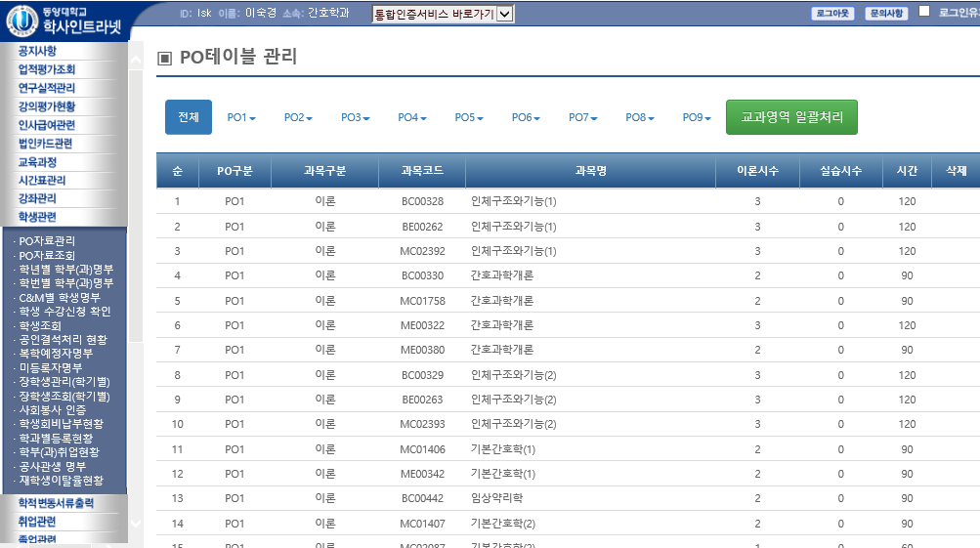

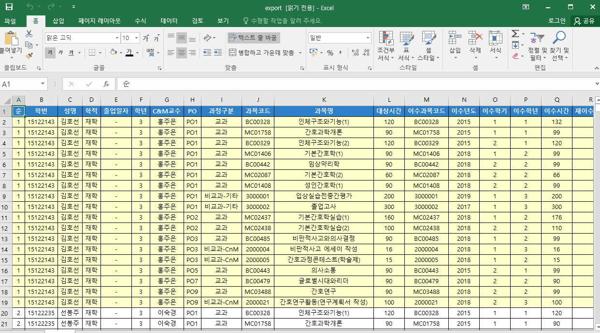

교과목
학사 DB
(학적부,수강신청,성적 등)
관리자
SN-POEMS
SUNBI Nurse
Program Outcome Evaluation & Management System
PO테이블 구성
교육목표 개편
교과목이수체계 개편
평가도구 및 기준 보완
교수학습방법 개선
교과 외 활동
학생자료입력
환
류
사용자
20 학년도
프로그램
학습성과
평가보고서
학
생
프로그램 학습성과
데이터 생성
교
수
대
학

Slide 3
프로그램 학습성과 평가요소별 학년별 구성(2019학년도 졸업생)
-프로그램 학습성과는 전 학년을 통해 100% 달성할 수 있게 1학년에서는 전체의 6%, 2학년 은 15%, 3학년은 33%, 4학년은 46%를 성취하도록 교과목과 교과 외 활동을 구성ㆍ배치함.
-학과는 2019학년도 졸업학년의 프로그램 학습성과 평가 결과 평가요소을 성취하는데 필요한 최대시간 6,722시간 대비 실제 학생이 성취한 시간은 6,608시간으로 98.3%를 달성함.
-2018학년도 졸업학년 학생의 경우 필요한 최대시간 6,461시간 대비 실제 학생이 성취한 시간은 6,218시간으로 96.2%를 달성함.

